Slide 1
Тема урока: «Сравниваем» урок 14
Учитель начальных классов
МБОУ «ООШ с. Ивановки»
МО «Енотаевский район»
Боброва И.В

Slide 2
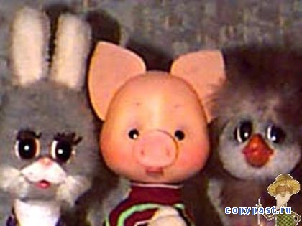

Slide 3
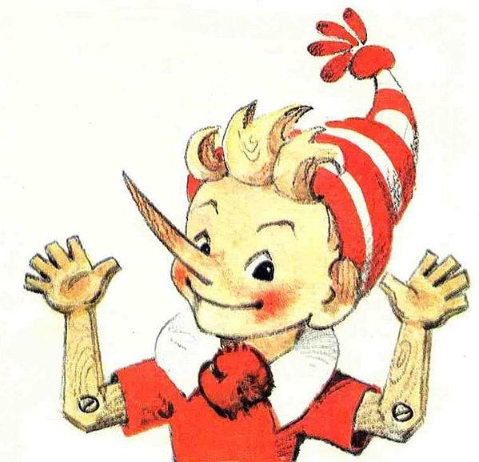
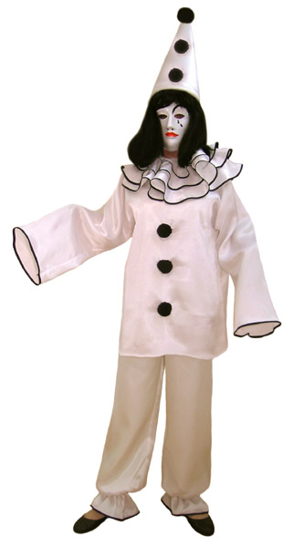

Slide 4
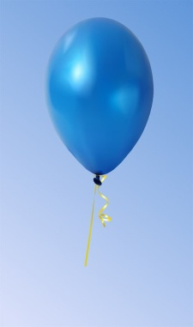

Slide 5
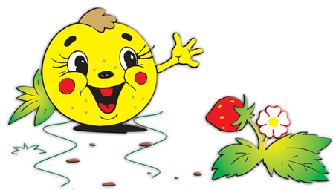
Цифра шесть - дверной замочек: Сверху крюк, внизу кружочек.
6

Slide 6
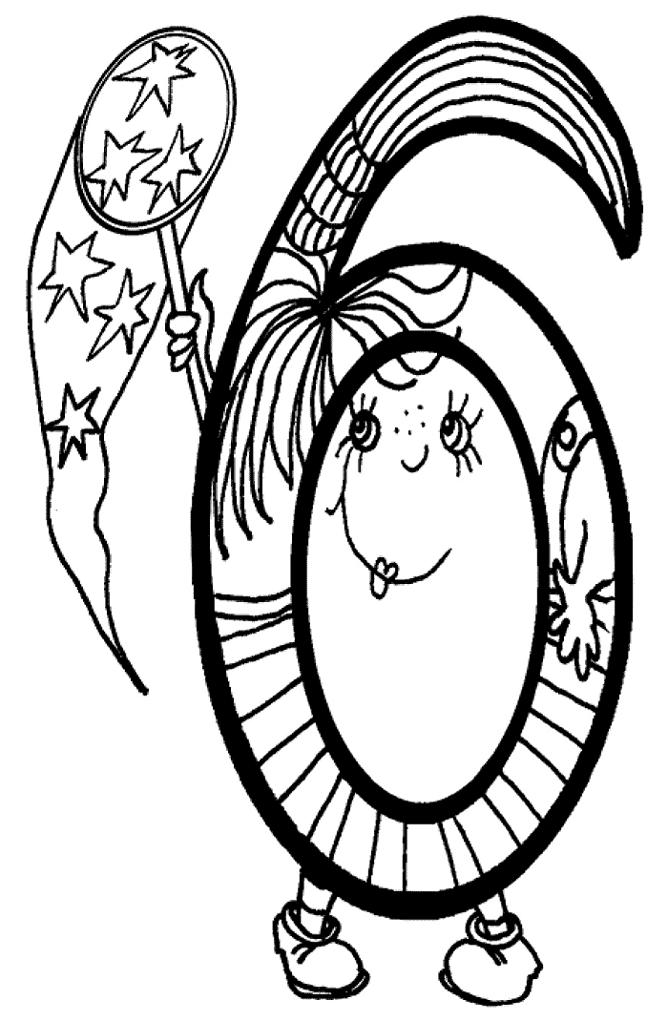
У Шестёрочки лицо Словно круглое кольцо, Сверху – хвостик озорной, Важный очень и смешной. Цифра 6 им дорожит, Каждый миг за ним следит. Хвостик ей нельзя терять, Чтобы ноликом не стать.
РАСПЕЧАТАТЬ

Slide 7
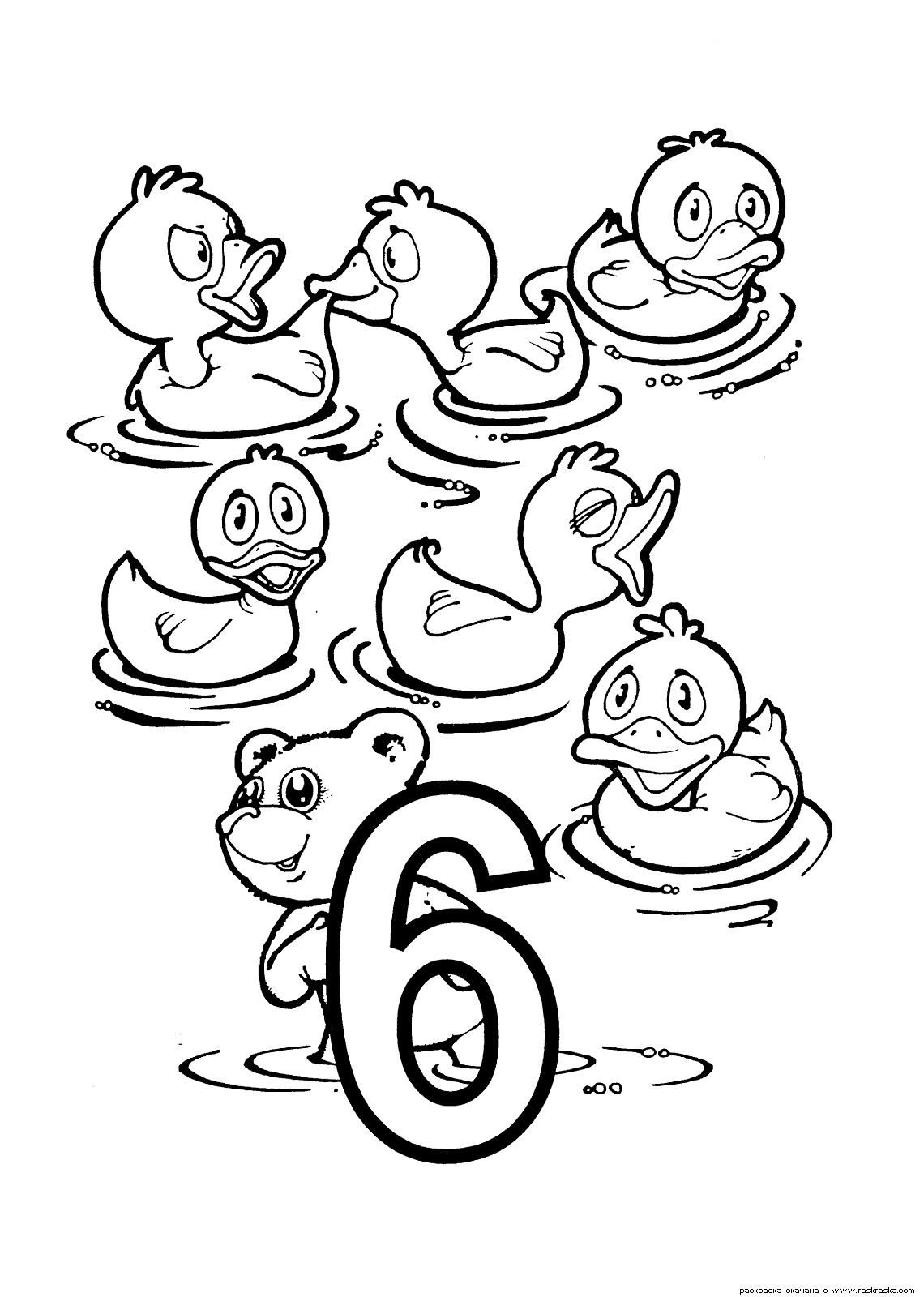
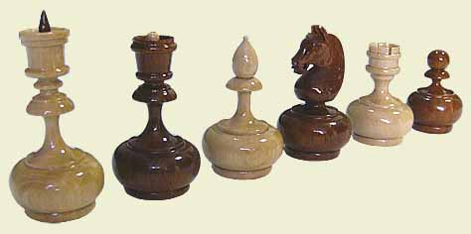
Сколько букв есть у дракона И нулей у миллиона, Разных шахматных фигур, Крыльев у трёх белых кур, Ног у майского жука И сторон у сундука, Коль не можем сами счесть, Нам подскажет цифра…
РАСПЕЧАТАТЬ

Slide 8
